Slide 1
Diffusion Models Tutorial (Diffusion Models & DDPM)
2024.04.23
Dong-Hyun Han
Department of Computer Science
Notes:
세미나용 발표자료
Division of AI & Computer Engineering – 학부
Department of Computer Science – 대학원

Slide 2
Contents
Introductions
Diffusion Models
Diffusion process
Reverse process
Loss
Results
Conclusion

Slide 3
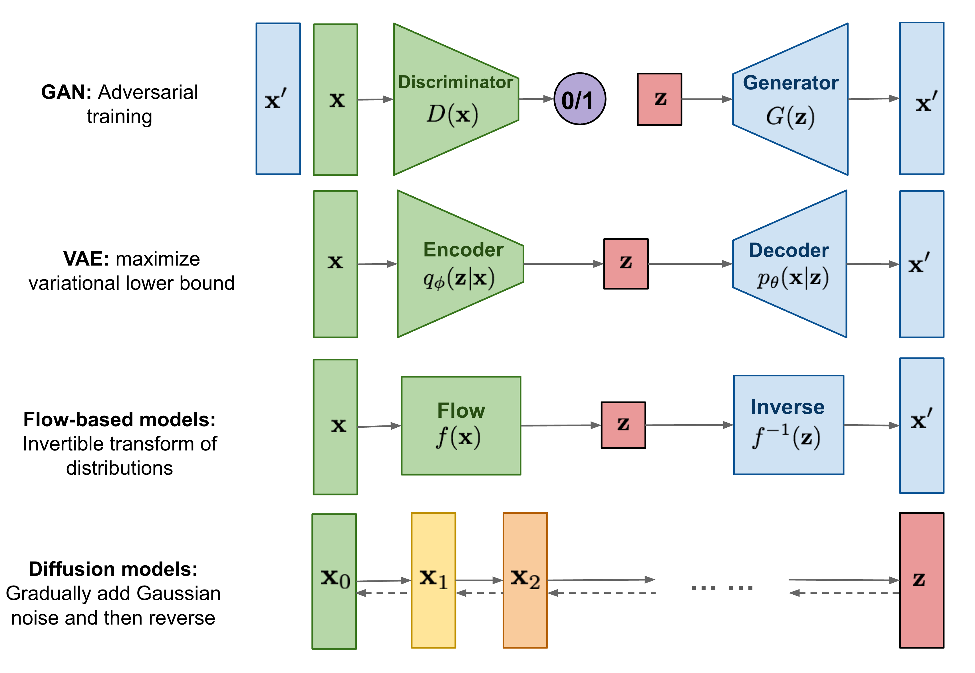

Introductions
GAN: 이미지를 생성하는 Generator($G(z)$)와 생성된 이미지를 판별하는 Discriminator($D(x)$)로 구성.
어느 한쪽의 성능이 더 높을 경우 성능이 낮은 쪽의 Loss가 높아짐. → Adversarial Training

Slide 4

Introductions
VAE: Image $x$를 압축하는 Encoder($q_{φ}(z|x)$)와 압축된 $z$를 재구성하는 Decoder($p_{θ}(x|z)$)로 구성.
Evidence Lower Bound(ELBO)를 Maximize 하여 real image distribution에 근접한 분포를 추정.

Slide 5

Introductions
Flow-based Models:
VAE와 비슷하지만 Encoder 역할을 하는 $z=f(x)$에 대하여 역함수 $f^{−1}\left(z\right)=x′$가 되도록 하는 확률분포함수를 추정.

Slide 6
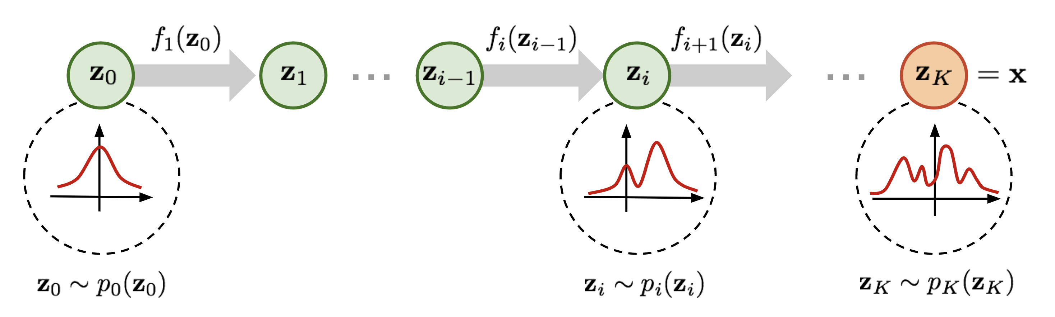

Introductions
Flow-based Models:
VAE와 비슷하지만 Encoder 역할을 하는 $z=f(x)$에 대하여 역함수 $f^{−1}\left(z\right)=x′$가 되도록 하는 확률분포함수를 추정.
H-VAE도 이와 비슷한 개념
복잡한 분포를 $f(⋅)$을 연쇄적으로 사용하여 좀더 단순한 분포로 변형하고 이를 역함수로 다시 복원하도록 학습한다. (Normalizing Flows)
Normalizing Flows

Slide 7

Diffusion Models
Diffusion Models vs Normalization Flows:
Normalizing Flows는 $x→z$와 $z→x가$ 역함수 관계에 있다.
두 함수 사이의 관계를 알기 때문에 MLE를 직접적으로 근사한다.
Diffusion Models은 $x→z$와 $z→x$의 함수가 다르다. ($x→z$: noise scheduler, $z→x$: U-net model)
두 함수 사이의 관계를 모르기 때문에 ELBO를 통해 간접적으로 근사한다.
Normalization Flows:

Slide 8
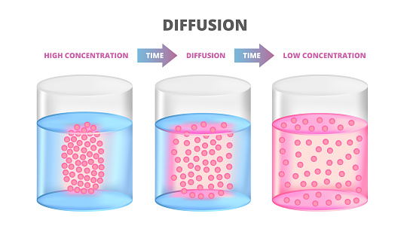
Diffusion Models
Diffusion Models:
특정한 공간에 모여 있는 분자는 확산 과정을 통해 고르게 분포하게 된다.
확산 과정에서 분자의 움직임은 Gaussian Distribution(정규분포)를 따르게 된다.

Slide 9
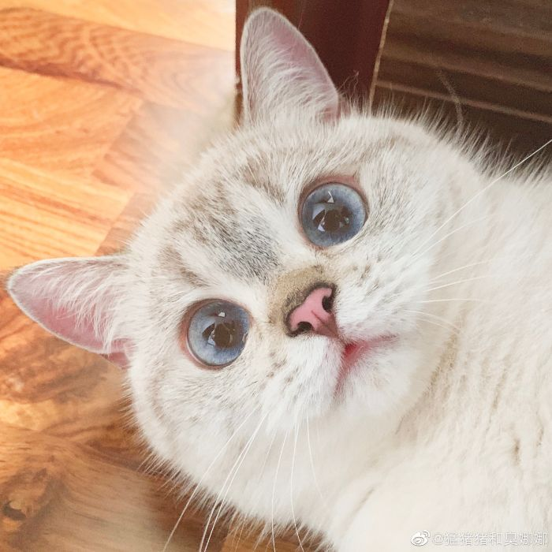

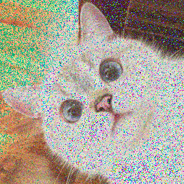
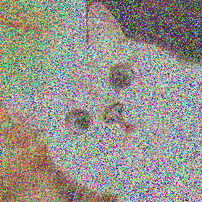





Diffusion Models
Diffusion Models은 기본적으로 2가지 Process를 가진다.
1. Diffusion Process: Image에 점진적으로 Noise를 추가한다.
2. Reverse Process: Image에 점진적으로 Noise를 제거한다.
$$x_{0}$$
Diffusion Process
$$x_{T}$$
Reverse Process

Slide 10


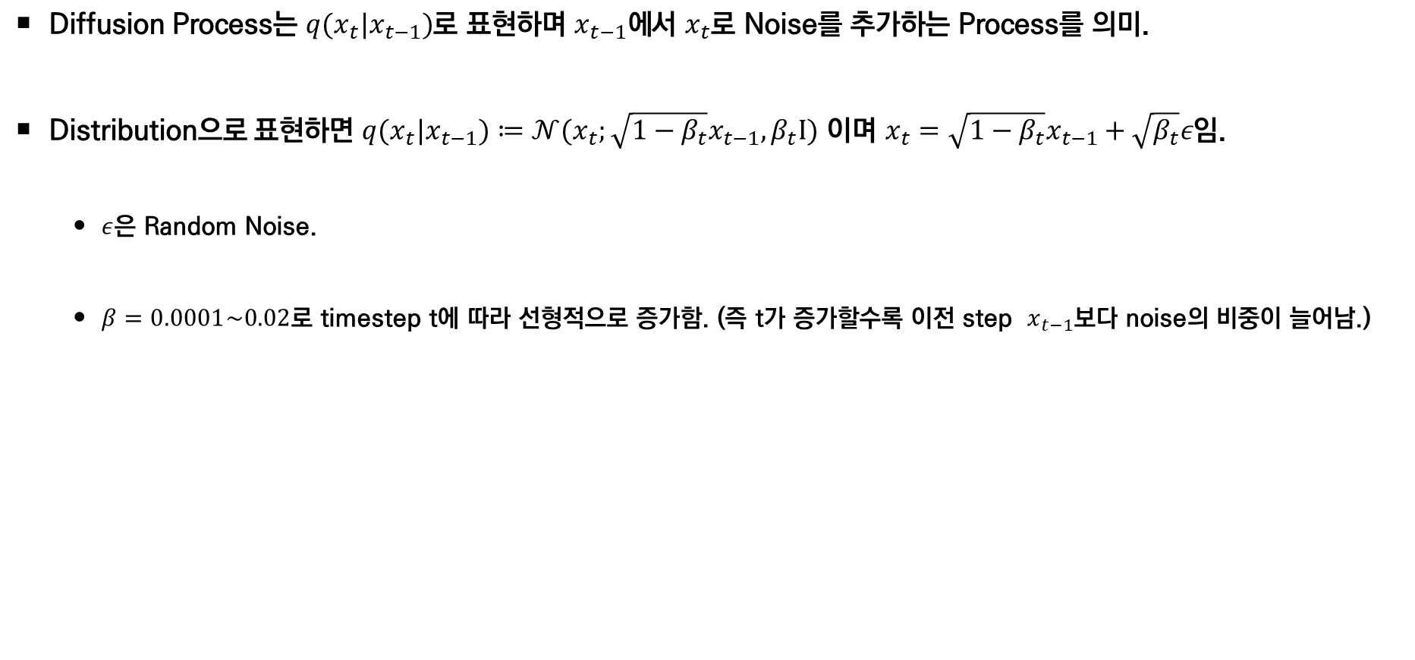

Diffusion Models – Diffusion Process
Diffusion Process는 $q(x_{t}|x_{t−1})$로 표현하며 $x_{t−1}에$서 $x_{t}$로 Noise를 추가하는 Process를 의미.
Distribution으로 표현하면 $q(x_{t}|x_{t−1})≔𝒩(x_{t};\sqrt{1−β_{t}}x_{t−1},β_{t}I)$ 이며 $x_{t}=\sqrt{{1−β}_{t}}x_{t−1}+\sqrt{β_{t}}ε$임.
$ε$은 Random Noise.
$β=0.0001\sim 0.02$로 timestep t에 따라 선형적으로 증가함. (즉 t가 증가할수록 이전 step $x_{t−1}보$다 noise의 비중이 늘어남.)
$$x_{0}$$
$$x_{t−1}$$
$$x_{t}$$
$$x_{T}$$
$$q(x_{t}|x_{t−1})$$

Slide 11




Diffusion Models – Diffusion Process
만약 $q\left(x_{t} | x_{0}\right)을$ 표현하기 위해서는 $x_{t}=\sqrt{{1−β}_{t}}x_{t−1}+\sqrt{β_{t}}ε에 x_{0}\sim x_{t}$까지의 값들을 대입해야 한다.
즉 $x_{t}=\sqrt{1−β_{t}}\left(\sqrt{1−β_{t−1}}x_{t−2}+\sqrt{β_{t−1}}ε\right)+\sqrt{β_{t−1}}ε$ …
결론적으로 $x_{t}=\sqrt{\prod_{i=1}^{t}{α_{i}}}x_{0}+\sqrt{1−\prod_{i=1}^{t}{α_{i}}}ε로$ 나타낼 수 있다. $(α_{t}=1−β_{t})$
$$x_{0}$$
$$x_{t−1}$$
$$x_{t}$$
$$x_{T}$$
$$q(x_{0}|x_{1})$$
$$q(x_{1}|x_{2})$$
$$q(x_{t−1}|x_{t−2})$$
…
$$q(x_{t}|x_{t−1})$$

Slide 12
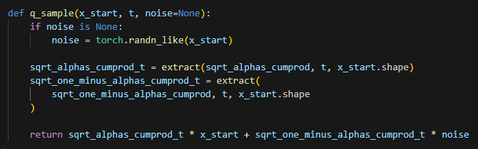






Diffusion Models – Diffusion Process
$$x_{t}=\sqrt{\prod_{i=1}^{t}{α_{i}}}x_{0}+\sqrt{1−\prod_{i=1}^{t}{α_{i}}}ε$$
$x_{0}$를 통해 $x_{t}를$ 바로 sampling이 가능.
$$\sqrt{\prod_{i=1}^{t}{α_{i}}}$$
$$\sqrt{1−\prod_{i=1}^{t}{α_{i}}}$$
$$x_{0}$$
$$ε$$

Slide 13

Diffusion Models – Reverse Process
Reverse Process는 $p_{θ}(x_{t−1}|x_{t})으$로 표현하며, 이때 $θ는$ U-Net 모델의 파라미터를 의미한다.
U-Net 모델은 $x_{t}를$ 입력 받고 $x_{t−1}을$ 출력하는 일반적인 U-Net 모델이다.
$$x_{0}$$
$$x_{T}$$
Reverse Process

Slide 14

Diffusion Models – Reverse Process
다만 U-Net 모델이 현재 몇 번째 time step인지 모르기 때문에 Transformer의 Positional Embedding처럼 embedding에 추가해준다.
만약 Condition을 추가하고 싶다면, timestep embedding과 더해준다.
Time step Embedding (+Condition)
+

Slide 15
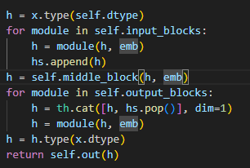
Diffusion Models – Reverse Process
Time step Embedding은 Input시 한번만 하는 것이 아니라 여러 Layer Block에 지속적으로 입력된다.
Time step Embedding

Slide 16





Diffusion Models – Loss
Diffusion Models도 VAE와 마찬가지로 ELBO를 유도해서 Loss를 계산하는데 유도된 식은 다음과 같다.
$$\log{p(x)≥}𝔼_{q\left(x_{1} | x_{0}\right)}\left[\log{p_{θ}\left(x_{0} | x_{1}\right)}\right]−𝔼_{q\left(x_{T−1} | x_{0}\right)}[D_{KL}(q(x_{T}|x_{T−1})|\left|p\left(x_{T}\right)\right] \\ −\sum_{t=1}^{T−1}{𝔼_{q\left(x_{t−1},x_{t+1} | x_{0}\right)}[D_{KL}(q(x_{t}|x_{t−1})||p_{θ}(x_{t}|x_{t+1})]}$$
$$x_{0}$$
$$q(x_{t}|x_{t−1})$$
$$x_{T}$$
$$x_{t−1}$$
$$x_{t}$$
$$p_{θ}(x_{t}|x_{t+1})$$

Slide 17

Diffusion Models – Loss
이 수식은 $x_{t}$에 대한 비교를 위해 $x_{t−1}과$ $x_{t+1}$이라는 2개의 변수를 필요로 한다.
매번 계산 시 마다 Cost가 높게 들며 기대 값을 근사할 때 분산이 더 커진다.
분산이 커진다는 것은 Over fitting이 될 위험이 높아진다는 의미이다.
$$x_{0}$$
$$q(x_{t}|x_{t−1})$$
$$x_{T}$$
$$x_{t−1}$$
$$x_{t}$$
$$p_{θ}(x_{t}|x_{t+1})$$

Slide 18



Diffusion Models – Loss
Markov Chain에 의해 유도된 $q(x_{t}│x_{t−1} )=q(x_{t}|x_{t−1},x_{0})$을 대입하여 수식을 다시 정리해보자:
$$\log{p(x)≥}𝔼_{q\left(x_{1} | x_{0}\right)}\left[\log{p_{θ}\left(x_{0} | x_{1}\right)}\right]−D_{KL}\left(q\left(x_{T} | x_{0}\right)\right|\left|p\left(x_{T}\right)\right) \\ −\sum_{t=2}^{T}{𝔼_{q\left(x_{t} | x_{0}\right)}[D_{KL}\left(q\left(x_{t−1} | x_{t},x_{0}\right) | \left|p_{θ}\left(x_{t−1} | x_{t}\right)\right)\right]}$$
$$x_{0}$$
$$q(x_{t−1}|x_{t},x_{0})$$
$$x_{T}$$
$$x_{t−1}$$
$$x_{t}$$
$$p_{θ}(x_{t−1}|x_{t})$$

Slide 19

Diffusion Models – Loss
$x_{t−1}만$ 있어도 수식을 유도할 수 있기 때문에 문제가 해결된다.
이때 Loss는 보통 아래 2가지 중 하나를 사용한다. (모두 같은 수식이지만 $ε$가 학습이 더 잘된다고 한다.)
$x_{0}−prediction$
$ε−prediction$
$$x_{0}$$
$$q(x_{t−1}|x_{t},x_{0})$$
$$x_{T}$$
$$x_{t−1}$$
$$x_{t}$$
$$p_{θ}(x_{t−1}|x_{t})$$

Slide 20

Diffusion Models – Loss
$x_{0}−prediction$은 $x_{t}$를 통해 prediction한 ${\hat{x}}_{0}와$ 실제 $x_{0}$ 사이의 L2 Loss를 계산하는 방식이다.
$$\underset{θ}{arg min}{\frac{1}{2σ_{q}^{2}\left(t\right)}\frac{{\overline{α}}_{t−1}{\left(1−α_{t}\right)}^{2}}{{\left(1−{\overline{α}}_{t}\right)}^{2}}\left[{\left|\left|{\hat{x}}_{θ}\left(x_{t},t\right)−x_{0}\right|\right|}_{2}^{2}\right]}$$
이미지간 유사도를 비교한다.
$$x_{0}$$
$$x_{T}$$
$$x_{t−1}$$
$$x_{t}$$

Slide 21

Diffusion Models – Loss
$ε−prediction$은 $x_{t}$를 통해 prediction한 ${\hat{x}}_{0}간$ noise와 실제 noise의 L2 Loss를 계산하는 방식이다.
$$\underset{θ}{arg min}{\frac{1}{2σ_{q}^{2}\left(t\right)}\frac{{\left(1−α_{t}\right)}^{2}}{\left(1−{\overline{α}}_{t}\right)α_{t}}\left[{\left|\left|ε_{0}−{\hat{ε}}_{θ}(x_{t},t)\right|\right|}_{2}^{2}\right]}$$
즉 noise간 유사도를 비교한다.
$$x_{0}$$
$$x_{T}$$
$$x_{t−1}$$
$$x_{t}$$

Slide 22
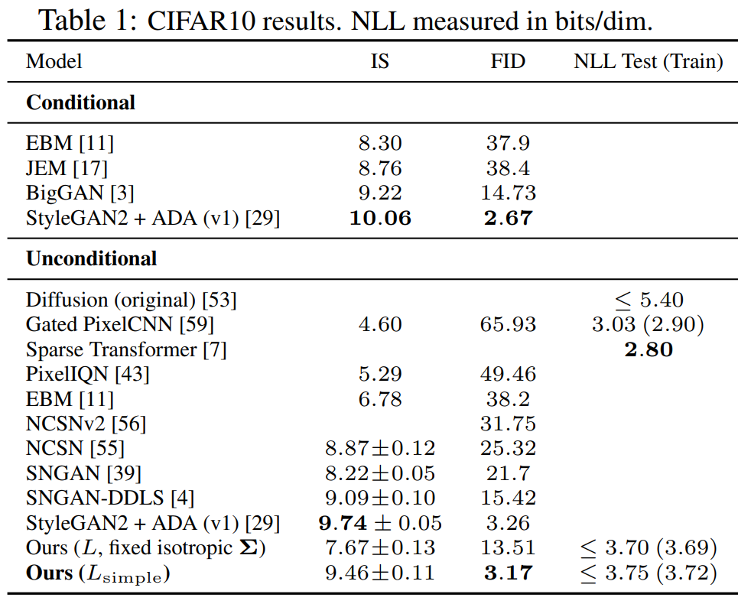
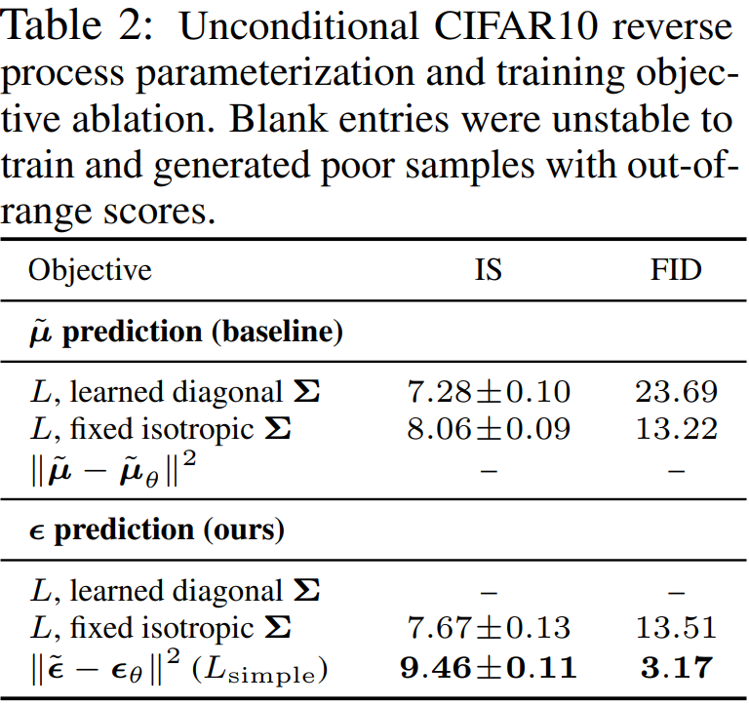
Diffusion Models – Results
DDPM Results

Slide 23
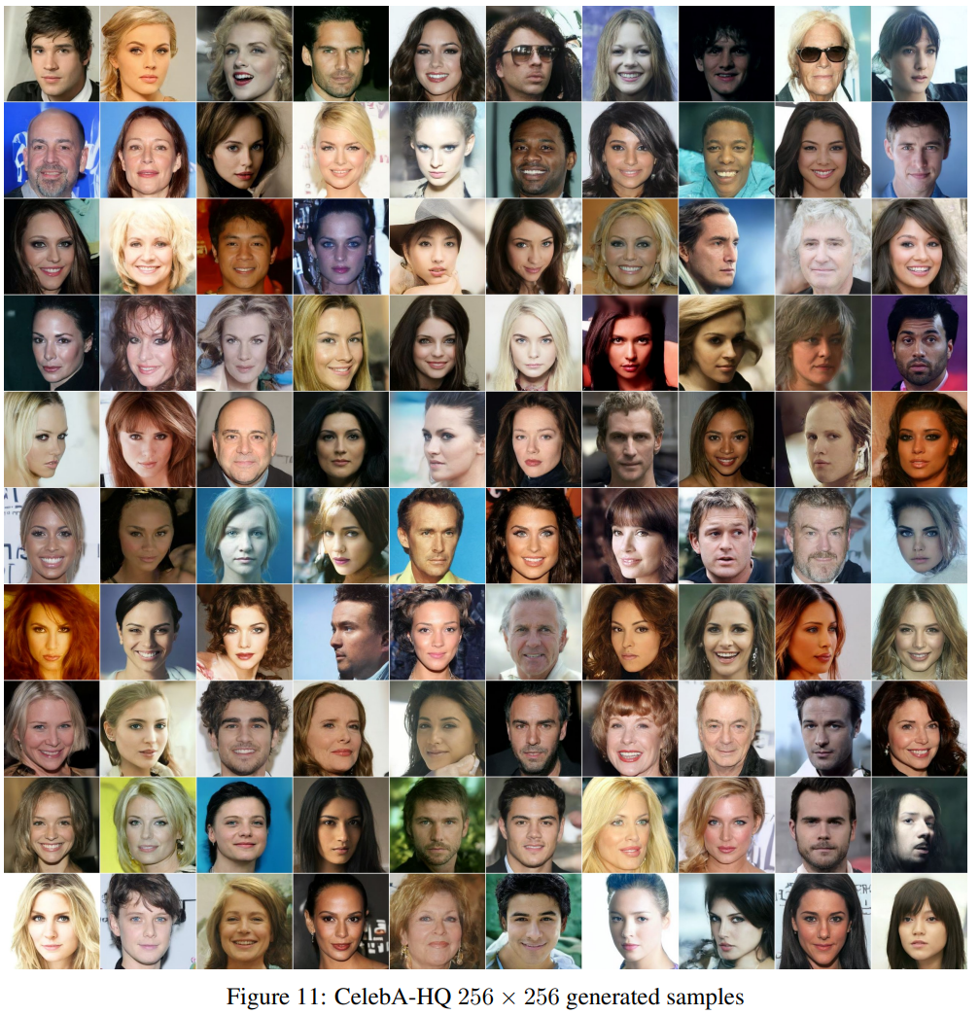
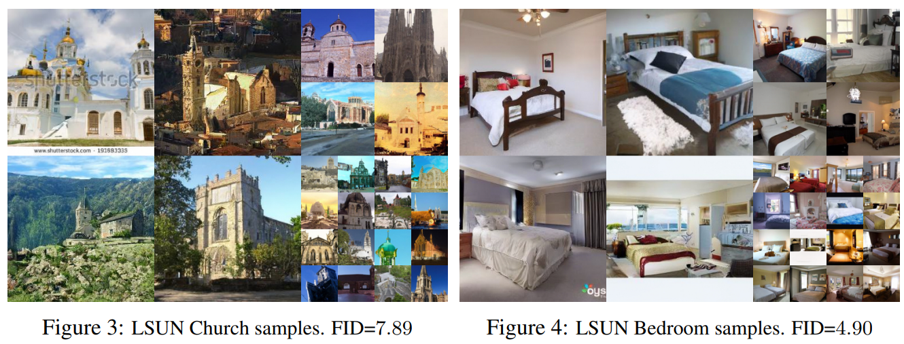
Diffusion Models – Results
DDPM Results

Slide 24

Diffusion Models – Conclusion
DDPM 차별점.
Diffusion Models의 ELBO에서 필요 없는 부분을 생략.
Forward / Reverse Process를 재정의.
$ε−prediction$, $x_{0} prediction(μ prediction)을$ 사용. (이후 $v−prediction$ 등 다양한 개념이 파생됨.)
Diffusion Model도 GAN에 비견되는 영상을 생성해 낼 수 있다는 것을 보여줌.

